Slide 1
SUICÍDIO, FUGA DESASTROSA
O suicídio supõe tirar voluntariamente a própria vida. Trata-se de um termo que deriva de dois vocábulos latinos: sui (“de si mesmo”) e caedĕre (“matar”), ou seja, matar-se a si mesmo.

Slide 2
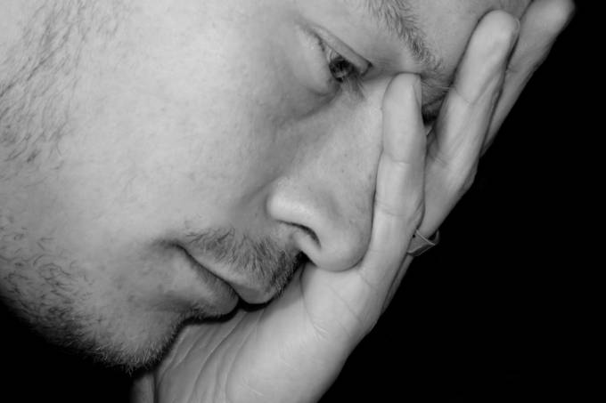
Quantos suicídios acontecem anualmente no mundo?
Os países pobres têm as taxas mais altas e o Brasil, em números absolutos, é o oitavo com mais casos de suicídio no mundo. Luís Joly e Victor Bianchin 4 jul 2018, publicado 18 abr 2011.
Entre as principais causas que levam uma pessoa a acabar com a própria vida estão problemas como depressão, abuso de drogas e situações temporais que despertam forte carga emocional, como o fim de um relacionamento amoroso ou a perda de um emprego.

Slide 3
Mundo - 800.000 suicídios ao ano 1 a cada 30 Segundos
NUMEROS:
79% dos casos ocorrem em paises de média/baixa renda
18ª causa dos Óbitos – 1,4% de todas as mortes
Brasil 11.000 em média/Ano
...foram 11.821 entre 2010 e 2012
4ª causa de morte na faixa de 15 a 24 anos de idade
Crescimento de 28% nos ultimos 10 anos entre os homens
...e pior: estima-se que, para cada suicídio, existem pelo menos outros 20 que tentaram, mas não conseguiram consumar o ato.

Slide 4

JOANNA explica
Ato de extrema rebeldia, reação do orgulho
desmedido, vingança de alto porte que busca
destruir-se ante a impossibilidade de a outrem aniquilar, o suicídio revela o estágio de brutalidade moral em que se demora a criatura humana ... Por um minuto apenas, a revolta atira o ser no dédalo do desvario, conseguindo um tentame de desdita que se alonga por decênios lúridos de amarguras e infortúnios indescritíveis.
APÓS A TEMPESTADE - SUICÍDIO -JOANNA DE ÂNGELIS

Slide 5

943. Donde nasce o desgosto da vida, que, sem motivos plausíveis, se apodera de certos indivíduos?
“Efeito da ociosidade, da falta de fé e, também, da saciedade”.
“Para aquele que usa de suas faculdades com fim útil e de acordo com as suas aptidões naturais, o trabalho nada tem de árido e a vida se escoa mais rapidamente. Ele lhe suporta as vicissitudes com tanto mais paciência e resignação, quanto obra com o fito da felicidade mais sólida e mais durável que o espera.”
678. Em os mundos mais aperfeiçoados, os homens se acham submetidos à mesma necessidade de trabalhar?
“A natureza do trabalho está em relação com a natureza das necessidades. Quanto menos materiais são estas, menos material é o trabalho. Mas, não deduzais daí que ohomem se conserve inativo e inútil. A ociosidade seria um
suplício, em vez de ser um benefício.”

Slide 6

TIPOS DE SUICÍDIO
O suicídio pode ser classificado como: direto ou intencional e indireto.
O suicídio intencional
resulta de ato consciente. Há planejamento da morte, às vezes, com detalhes.
O suicídio indireto
resulta de hábitos e
comportamentos
viciosos que lesam a
saúde física ou psíquica, ou ambas.

Slide 7
Gênese do suicídio intencional
Os vapores da ira cultivada perturbam o equilíbrio da emoção.
Os tóxicos da angústia vitalizada envenenam os centros da harmonia psíquica.
As viciações mentais ou físicas mantidas interferem no metabolismo físio-psicológico.
A insatisfação demorada desarticula o ritmo da máquina orgânica.
A rebeldia sistemática dá gênese a enfermidades complexas.
A ociosidade responde por inúmeros distúrbios psíquicos.
A ansiedade contínua leva às alienações.
O ciúme envilece o caráter e desconcerta a vida.
A avareza tisna o discernimento e perturba a organização fisiológica.
Quantos cultivam estes e outros semelhantes vírus perigosos adoecem, avançando, insensatamente, para o autocídio total. O suicídio, que decorre do gesto alucinado, levando a vítima a perder os contornos da realidade, choca e produz comoção geral.
ALERTA - JOANNA DE ÂNGELIS

Slide 8

Gênese do suicídio indireto
O suicídio lento, desgastante e fatal, porém, passa despercebido. Pululam, na atualidade, em todos os níveis sociais e econômicos, as vítimas da auto-destruição, por equívocos morais, excessos físicos e leviandades espirituais.
Toxicómanos irresponsáveis,
Fumantes inveterados
Sexólatras atônitos
Alcoólatras sistemáticos
...padecendo de estranhas e rudes obsessões, já se encontram a largo trecho da estrada do suicídio infeliz.
Há outras formas de anulamento da vida física, a que se entregam inumeráveis vítimas inermes.
ALERTA - JOANNA DE ÂNGELIS

Slide 9

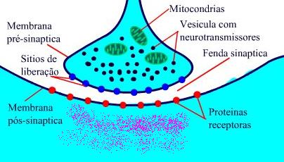
O PROCESSO...
André Luiz cita, nas suas obras, que "os estados da mente são projetados sobre o corpo através dos bióforos, que são unidades de força psicossomáticas que se localizam no citoplasma celular. A mente transmite seus estados felizes ou infelizes a todas as células do nosso organismo, através dos bióforos. Ela funciona ora como um sol, irradiando calor e luz, equilibrando e harmonizando todas as células do nosso organismo, e ora como tempestades, gerando raios e faíscas destruidoras que desequilibram o ser, principalmente, em atingindo as células nervosas"
Bióforo: o menor corpo de matéria capaz de ter vida, e que pode ser identificado com os grânulos visíveis da cromatina.
Evolução em dois Mundos, Primeira Parte, cap. VII, pp. 39.)

Slide 10
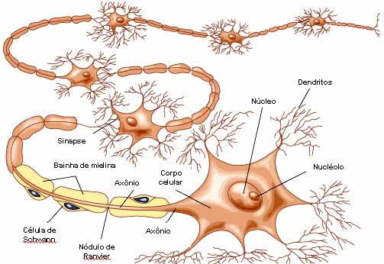

O PROCESSO...
O mau hábito da queixa contumaz, da reclamação constante, do pessimismo, estimula a produção ou redução de neuropeptídeos que desorganizarão as sinapses e desestruturarão a neurotransmissão, a prejuízo da saúde emocional, por extensão, para o surgimento de uma disfunção metabólica.
De maneira equivalente, a esperança e a oração, a alegria e o cultivo de ideias dignificantes, estimuladoras, produzem o reverso, favorecendo com harmonia, saúde e bem estar de longo curso.

Slide 11
O DEPOIS...
Ele vai acordar confuso, sem entender porque ainda está “vivo”
Vai se sentir preso a um corpo em decomposição, pois os laços foram rompidos ainda em seu vigor;
Revive os momentos que o levaram a cometer o ato e sente as dores que seu corpo sentia
Volta ao lugar de moradia, mas ninguém o acolhe; acaba voltando ao túmulo por que se sente preso ao corpo;
A situação é de grande desespero; a fuga pelo suicídio mostrou-se uma armadilha cruel.
Finalmente, depois de um tempo indeterminado, por merecimento, seu ou de quem pede por ele, possa ser resgatado e começar o processo de aprendizagem.

Slide 12

O DEPOIS...
13. Que reflexões vos ocorreram ao sentirdes a extinção da
vida? — R. Não refleti, senti... Mas a vida não se me extinguiu...
minha alma está ligada ao corpo... Sinto os vermes
a corroerem-me.
15. Foi doloroso o momento em que a vida se vos extinguiu?
— R. Menos doloroso que depois. Só o corpo sofreu.
Céu e Inferno – Cap. V – Suicidas - pg 355

Slide 13

O DEPOIS...
...Quem ali temporariamente estaciona, como eu estacionei, são grandes vultos do crime! É a escória do mundo espiritual – falanges de suicidas que periodicamente para seus canais afluem levadas pelo turbilhão das desgraças em que se enredaram, a se despojarem das forças vitais que se encontram, geralmente intactas, revestindo-lhes
os envoltórios físicoespirituais, por seqüências sacrílegas do suicídio...
1- Após a morte, antes que o Espírito se oriente, gravitando para o verdadeiro "lar espiritual" que lhe cabe, será sempre necessário o estágio numa "antecâmara", numa região cuja densidade e aflitivas configurações locais corresponderão aos estados vibratórios
e mentais do recém desencarnado.
Aí se deterá até que seja naturalmente "desanimalizado",
isto é, que se desfaça dos fluidos e forças vitais de que são impregnados todos os corpos materiais.
MEMÓRIAS DE UM SUICIDA (pelo Espírito Camilo Cândido Botelho)

Slide 14
O DEPOIS...
Eu e Jerônimo gemíamos de quando em quando, sob o imperativo do ferimento feito no ouvido pela arma de fogo que utilizáramos no momento trágico;
Mário Sobral estorcia-se, o pescoço intumescido, a esbater-se em cacoetes periódicos contra a asfixia, pois enforcara-se;
João d'Azevedo, retendo na mente torturada o envenenamento do corpo que lá se consumira, sob o segredo do túmulo, chorava de mansinho, exigindo a visita médica;
...e Belarmino a esvair-se em sangue, o braço dolorido, entorpecido, já paralítico – oh! Preludiando, desde aquele tempo, o drama físico que seria o seu, em encarnação posterior – pois fora ao suicídio golpeando os pulsos!
MEMÓRIAS DE UM SUICIDA (pelo Espírito Camilo Cândido Botelho)

Slide 15

O DEPOIS...
A violência do gênero de morte que escolhera traumatizara o seu corpo espiritual, despedaçando-lhe a harmonia das vibrações de tal forma que um século não bastaria para que elas retornassem ao ritmo normal necessário a um estado de vida satisfatório.
...ele começou a sentir a sensação da queda, as dores insuportáveis do seu corpo batendo nas pedras, partindo-se, esmagando-se. Estava cego, pois nada via, uma faixa negra e gelada envolvia-o, seus pensamentos eram um caos, não podia reunir as ideias, refletir, compreender o que se passava consigo, por que razão rolava, rolava da montanha mas sem jamais atingir o solo.
(Espírito Charles - Médium Yvonne A. Pereira - Obra: O Cavaleiro de Numiers).

Slide 16
O DEPOIS...
Sua impressão era de que estava atado por um ímã poderoso a um objeto do qual, no entanto, precisava desprender-se. Esse objeto encontrava-se ao sopé da montanha da qual ele rolava sem jamais parar, na escuridão do vale. Eram os seus despojos sangrentos, que ele via, apesar de cego, no fundo de uma cova, visão satânica da qual quisera fugir, mas que se agarrara a ele com um poder dominador, incapaz de ser repelida
Sobrevinham, em seguida, terríveis convulsões, fazendo-o estorcer-se como se seus nervos, absolutamente traumatizados, sofressem choques elétricos ao despenhar-se ele da montanha.
(Espírito Charles - Médium Yvonne A. Pereira - Obra: O Cavaleiro de Numiers).

Slide 17
O DEPOIS...
Era como se ataques epilépticos o atingissem avassalando sua mente, suas vibrações, todas as moléculas do seu ser espiritual; era a sensação da queda sofrida pelo perispírito, estado depressor que o acompanharia até a reencarnação futura e que somente o Evangelho, revigorador de vibrações, reeducando-lhe a mente, poderia reencontrar.
Nesse inconcebível estado traumático gritava de horror e procurava agarrar-se a qualquer coisa a fim de se deter na queda, e o desgraçado, apesar de tudo, através do pesadelo que o torturava, sente que continua sendo a personalidade Henri Numiers, que ele mesmo é que rola da montanha, que ele mesmo é que está estirado sob o montão de terra, apodrecido, corroído pelos vibriões, despojos de carnes sangrentas, negras, asquerosas, miseráveis, ele, que fora belo e forte, e que, a despeito disso, está vivo, sofredor e desgraçado, mas vivo, pensante, sensível.
(Espírito Charles - Médium Yvonne A. Pereira - Obra: O Cavaleiro de Numiers).

Slide 18
O DEPOIS...
Por vezes, sem saber como, vencido pelo cansaço e o desânimo, todos os atos de sua vida se lhe desenham no interior da consciência com uma minúcia de detalhes que o infeliz, já alucinado, converte-se em verdadeiro réprobo: seus modos de orgulhoso, sua indiferença pelos que o rodeiam em sua aldeia, o menosprezo a conselhos sensatos que recebia, a ingratidão para com os pais, sua arrogância de ateu, suas baixezas de ébrio e devasso, primeiro em Stainesbourg, ao perder Berthe, depois em Bruges; suas refregas com os moços da aldeia, todos marcados nas faces por sua faca, o suicídio de Franz Schmidt, a que dera causa, tudo o que constituíra o seu eu atuante na intimidade do lar e na sociedade agora desfilava diabolicamente em torno dele como cenas vivas que o enlouqueciam de mistura com as torturas que já o afligiam.
(Espírito Charles - Médium Yvonne A. Pereira - Obra: O Cavaleiro de Numiers).

Slide 19
O DEPOIS...
Quer furtar-se à imposição do panorama de si mesmo, mas, em vão. A visão do que ele próprio foi e de como se conduziu na vida ali está, à sua frente, dentro dele, quais faixas de fogo que lhe devorassem o ser na desaprovação própria a que chamam arrependimento, remorso!
Não podendo mais ou julgando-se exausto de tantas dores e sofrimentos, pensou em sua casa, saudoso do conforto desfrutado entre seus pais, da solidariedade de sua mãe, que ele tão mal soubera compreender e menos ainda agradecer. Num esforço supremo da própria vontade conseguiu locomover-se... e ei-lo à procura de socorro no lar paterno.
(Espírito Charles - Médium Yvonne A. Pereira - Obra: O Cavaleiro de Numiers).

Slide 20
O DEPOIS...
... Penetra naquela casa que o viu nascer e lhe dera os dias mais felizes que vivera. Diante de sua mãe, a quem encontra enferma e alquebrada, exclama cheio de queixas, julgando-se ouvido e compreendido: - Mãe, minha mãe! Tem compaixão de teu filho, que está ferido, enterrado vivo. Não, minha mãe, eu não estou morto, eu não morri, estou vivo, todos se enganaram a meu respeito.
Olha em que estado me encontro: todo corroído por vermes, que me mordem e maltratam como lobos. Não posso sair de lá e sofro satanicamente, debaixo daquela terra pestilenta, que cheira a imundície. Não posso mais, tira-me de lá, tenho horror àquela caverna onde me prenderam, vejo fantasmas, que se riem do estado em que me encontro. Franz Schmidt está lá e culpa-me do que lhe aconteceu, tira-me de lá, minha mãe, eu estou vivo, estou vivo, estou vivo!
(Espírito Charles - Médium Yvonne A. Pereira - Obra: O Cavaleiro de Numiers).

Slide 21

Herdeiro de si mesmo, carregando, no inconsciente, as experiências transatas, o homem não foge aos atavismos que o jungem ao primitivismo, embora as claridades arrebatado­ras do futuro chamando-o para as grandes conquistas.
As patologias da alma — violência, ódio, ciúme, ressentimento, amargura, suspeita, insatisfação, dentre outras muitas — respondem por incontáveis aflições que aturdem o ser humano.
Atendimento Fraterno- Divaldo P. Franco – Manoel Filomeno de miranda

Slide 22

Quando a ideia de suicídio, porventura, te assome à cabeça, reflete, antes de tudo, na infinita bondade de Deus, que te instalou na residência planetária...
Em seguida, ora, pedindo socorro aos Mensageiros da Providência Divina...
Medita no Amor e na necessidade daqueles corações que te usufruem a convivência.
Se a ideia perniciosa continua a torturar-te, mesmo que te sintas doente, refugia-te no trabalho possível...
Visita um hospital, onde consigas avaliar as vantagens de que dispões, em confronto com o grande número de companheiros portadores de moléstias irreversíveis...
Entrega-te ao serviço do Bem ao próximo, qualquer que ele seja, e faze empenho em esquecer-te...
PREVENÇÃO CONTRA O SUICIDIO - EMMANUEL

